Slide 1
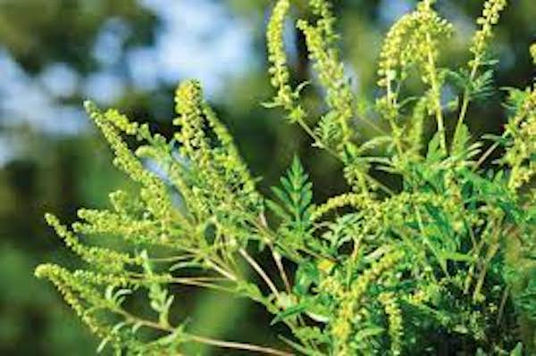

Tetőzik a pollenszezon, a pollen allergia enyhítése
Egészségügyi felelősök konzultációs napja
2022. szeptember 23.
Vámos Magdolna

Slide 2
A pollen allergiások nehéz helyzetben vannak
Idén augusztus végén és szeptemberben legmagasabb a parlagfű virágporának koncentrációja a levegőben.*
Jelenleg országosan nagyon magas a pollenterhelés, helyenként akár extrém értékű, amin az átmeneti záporok sem enyhítenek számottevően.
*Nemzeti Népegészségügyi Központ (NNK) az MTI-vel.

Slide 3
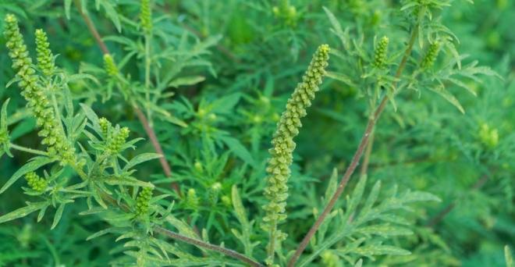
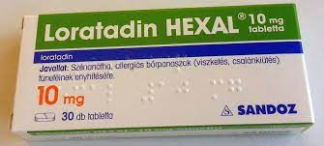
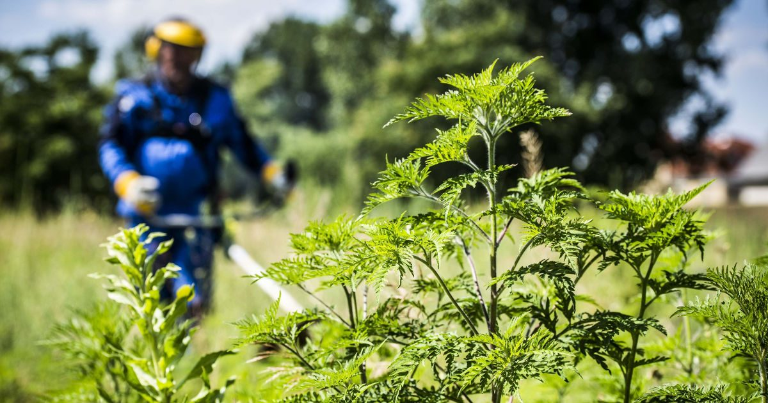
MEGELŐZÉS

Slide 4
NNK Tájékoztatása szerint
Idén a parlagfű virágzását az aszály késleltette, ezért egészen az utolsó augusztusi hétvégéig az allergiások enyhébb tüneteket tapasztalhattak, mint a korábbi években.
A Nemzeti Népegészségügyi Központ arra hívta fel a figyelmet, hogy az elkövetkező hetekben erős tünetekre számítsanak a parlagfű pollenre érzékenyek.

Slide 5
NNK javaslata
Az NNK azt javasolja, hogy az allergiások lehetőség szerint ne végezzenek fizikai munkát a szabadban, és fokozottan ügyeljenek a gyógyszerek szedésére.
Gyakori hajmosással, száraz helyett nedves portörléssel, a ruhák beltéri szárításával, maszkviseléssel és a megfelelően időzített - a kora reggeli vagy esti órákban történő - szellőztetéssel tovább csökkenthetők a parlagfű pollen által okozott tünetek.

Slide 6
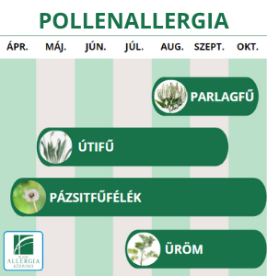

Slide 7
Hibák, amit az allergiás, vagy az allergiások környezete elkövethet
Nyitva hagyott ablak
Napközben zárjuk be az ablakot, és esetleg használjuk a légkondicionálót, amikor a pollenszezon megkezdődik.
Legyünk benne biztosak, hogy a levegő mindig kellő mértékben kering.
Ha a kocsiban használjuk a légkondícionálót, akkor akár 30%-al kevesebb pollen juthat szervezetünkbe.

Slide 8
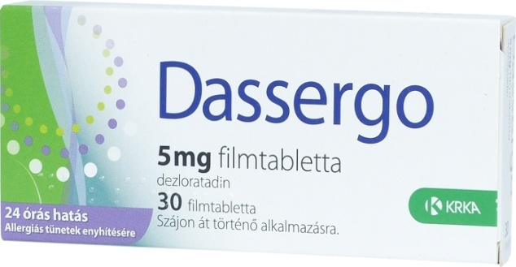
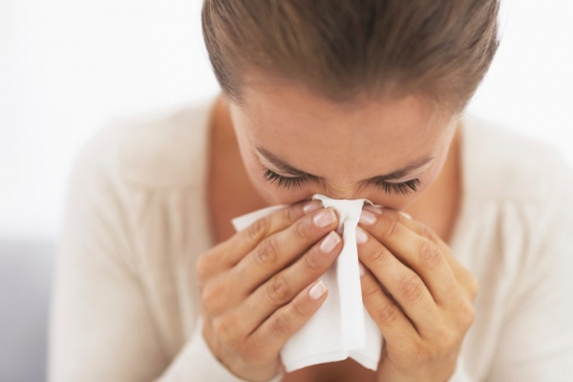
Hibák, amit az allergiás, vagy az allergiások környezete elkövethet
Későn megkezdett gyógykezelés
Ahogy az évszakok változnak folyamatosan alakul, változik a pollenterhelés is. Próbáljuk meg ezt megelőzni és már akkor kezdődjön el a gyógyszeres kezelés, mielőtt elindulna az első nagyobb pollen- és virágzási hullám.
De a korai kezelés fontos pl. az állati szőrrel kapcsolatos allergiára is!

Slide 9
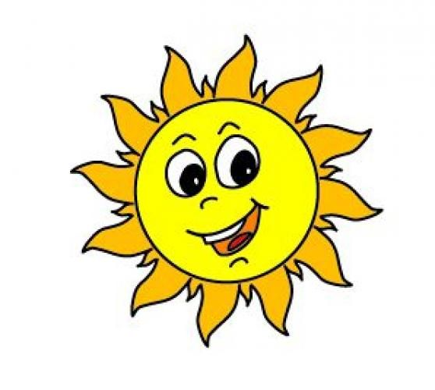
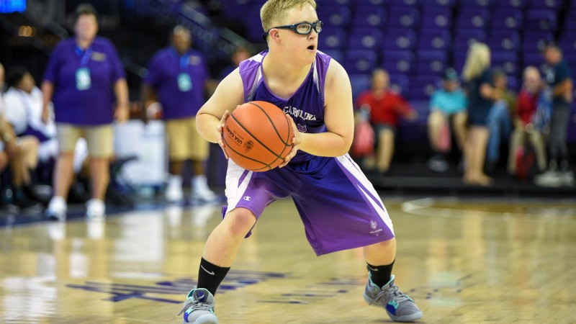
Hibák, amit az allergiás, vagy az allergiások környezete elkövethet
Szabadtéri edzés, sportolás nem megfelelő időszakban
Szabadtéri mozgásra szükség van, de a virágzás idején kerülni kell a napközbeni időszakot.
A fák és füvek a délelőtti órákban engedik szabadjára pollenjüket. Ilyenkor egészen délutánig tart a csúcs.
Az allergiásokkal tanácsosabb kora reggel vagy este kimozdulni, szabadtéri edzéseket tartani.

Slide 10
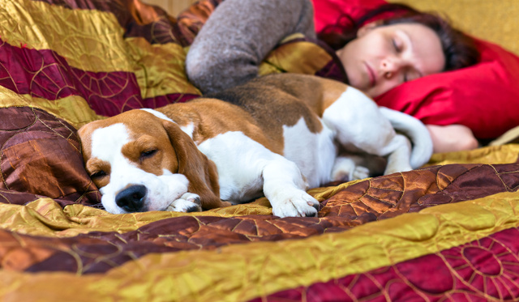
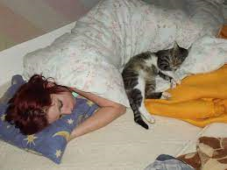
Hibák, amit az allergiás, vagy az allergiások környezete elkövethet
Alvás a házi kedvenccel
Kellemesnek tűnik együtt aludni a kutyával, vagy a macskával, de ez nem a legjobb ötlet, az állati szőrre allergiások számára.
Ha nem vagyunk allergiásak a háziállatainkra, a kis kedvencek behozhatják a port, a pollent, vagy akármilyen más allergént kintről. Legjobb mód ennek megelőzésére, ha az allergiások nem engedik be kisállatokat az ágyukba.

Slide 11
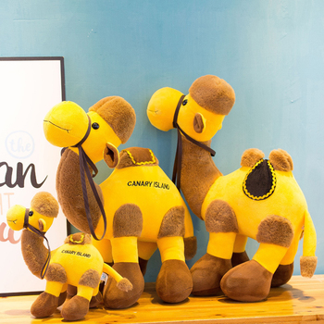
Hibák, amit az allergiás, vagy az allergiások környezete elkövethet
Plüssállatok allergiások polcain
A kitömött állatok aranyosak,
de sajnos "pormágnesek".
Ha valaki tömegesen plüss
állatot tart a szobában és a
szobatársa allergiás, akkor ezt
a helyzetet meg kell
szüntetni, lakótárs cserével,
vagy el kell pakoltatni a
plüssöket.

Slide 12
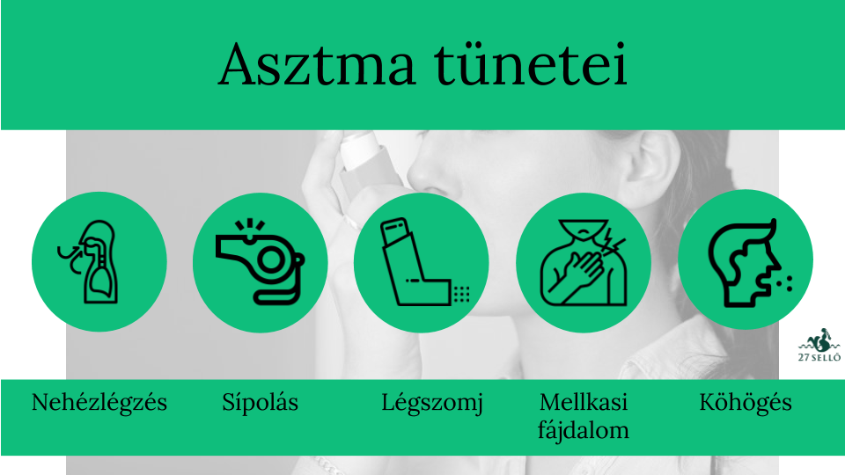
A szénanátha nem ártalmatlan
Krónikus betegség, amit komolyan kell venni!
Az allergiás nátha nem múlik el egyszerűen.
Kezelés nélkül elhúzódik, komoly a veszélye,
hogy idővel allergiás asztma lehet a szövődménye.
A szénanátha és az asztma gyakran egy életen át
megmaradnak.

Slide 13

Orrdugulás ellen

Slide 14
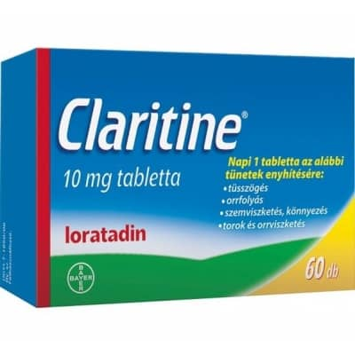
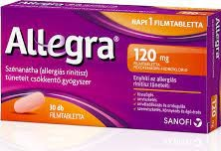
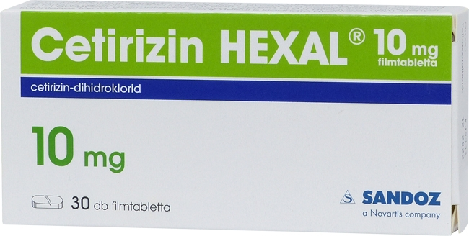
Időben, még a pollenszezon kezdete előtt el kell kezdeni szedni a tablettákat, amit az allergológusok javasolnak!

Slide 15
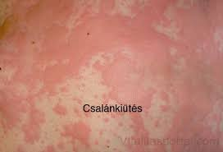
Ügyeljünk az étkezésre is!
Panaszokat u.n. keresztallergia is okozhat, pl.
amikor a pollenszezon még csak a kezdetén van.
Ilyenkor a szájüregben kellemetlen viszketés
alakul ki, ajakduzzanat, nyelvduzzanat,
garatvizenyő, hasi görcsök jelentkezhetnek, és
bár ritkán, de anafilaxia is előfordul.
Csalánkiütéses bőrfelület

Slide 16
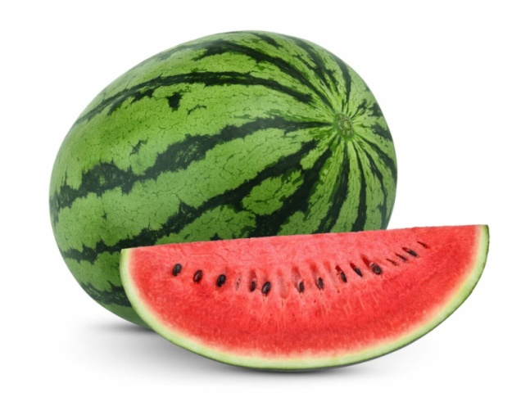
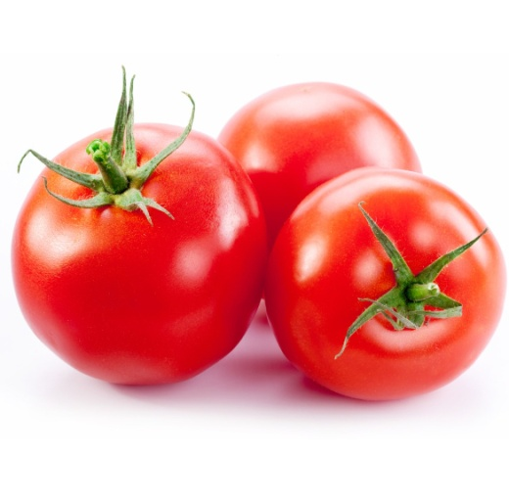
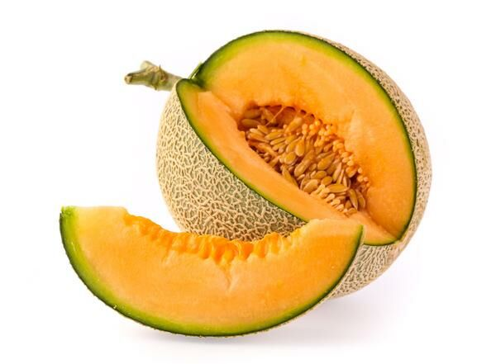
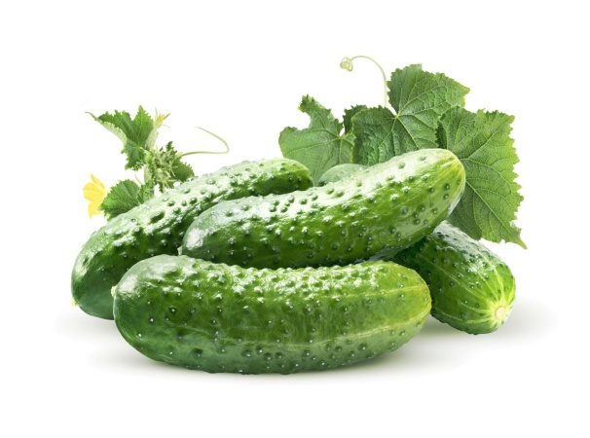
Zöldség és gyümölcs keresztreakciók
Parlagfű-allergiásoknál a
görögdinnye,sárgadinnye,
paradicsom, uborka
okozhat panaszokat,
főleg együtt fogyasztva.
Ha a felsorolt tüneteket
észleljük, ezeket az
ételeket mellőzni kell!

Slide 17
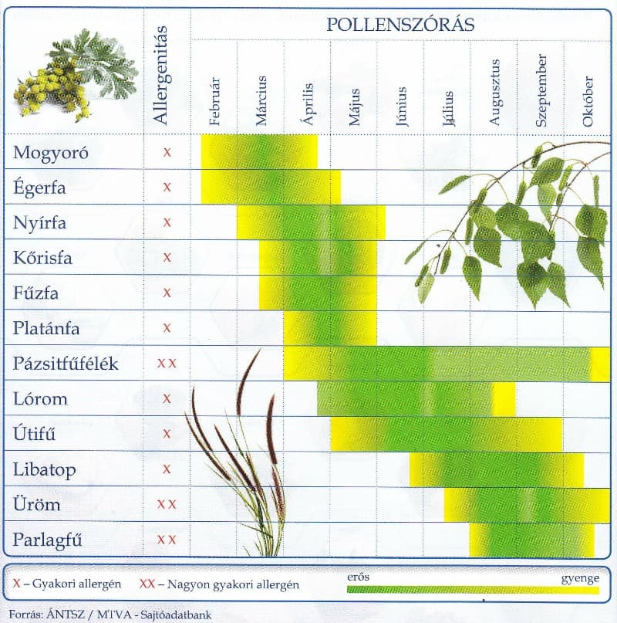
POLLENSZÓRÁS
február tó l
október
végéig

Slide 18
